Slide 1
Geração de Código
1. Introdução
2. VM uJVM
3. Buffer de Código
4. Operandos
Expressões
Assinalamentos
Saltos
Estruturas de Controle
Funções & Procedimentos (ou Métodos)

Slide 2
O que faz o Gerador de Código
Geração de instruções de máquina - selecionar as instruções corretas - selecionar os modos de endereçamento corretos
Traduzir estruturas de controle (while, for, if, ...) em saltos (jumps)
Alocar o stack frame para variáveis locais
Fazer otimizações
Gravar o código objeto

Slide 3
Como fazer?
Estude a máquina alvo - registradores, formatos de dados, modos de endereçamento, instruções, formatos de instrução, etc
Projete as estruturas de dados que vão existir em tempo de execução
- formato do stack frame, área global, heap, etc
3. Implemente o buffer de código
- codificação de instruções e correção
4. Implemente o alocador de registradores
- irrelevante em nosso caso, já que usamos arquitetura de pilha
5. Implemente as rotinas de geração de código
- carga de valores em registradores/pilha
- processamento de designadores (x, v[i], obj.y, etc)
- tradução de expressões
- tradução de rótulos e saltos
- tradução de instruções
- tradução de métodos e passagem de parâmetros

Slide 4
Geração de Código
1. Introdução
2. VM uJVM
3. Buffer de Código
4. Operandos
Expressões
Assinalamentos
Saltos
Estruturas de Controle
Funções & Procedimentos (ou Métodos)

Slide 5
Arquitetura da Máquina Alvo
O que é uma Máquina Virtual? - CPU em software
- instruções são interpretadas (jitted)
- exemplos: JavaVM, C#, Smalltalk VM, etc
microJVM é uma máquina de pilha
- sem registradores de propósito geral
- usa pilha de expressão
Exemplo: i = i + j * 5
(suponha que i correponde ao endereço 0 local com valor 3 e j ao endereço 1, com valor 4)
Instruções Pilha
load 0 carrega variável de endereço 0 pra pilha (j)
load 1 carrega variável de endereço 1 pra pilha (j)
const 5 carrega constante 5
mul multiplica dois elementos do topo
add soma dois elementos do topo
store 0 armazena topo em endereço 0 (i) (pilha termina vazia)
Programas em código de máquina uJVM
uJVM
Máquina real (ex: CPU intel)
3
3
4
3
4
5
3
20
23

Slide 6
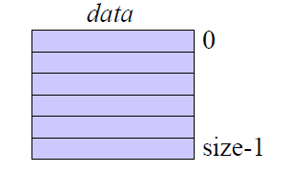
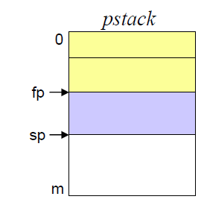
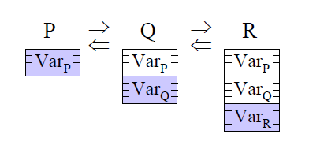
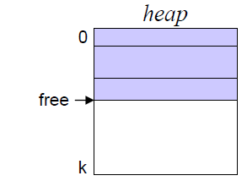

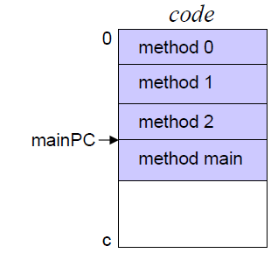

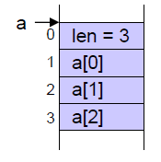


Arquitetura da Máquina Alvo
Registradores & Memórias
Nome | Conteúdo
code | Código (byte)
data | Globais (word)
heap | Vetores (word)
pstack | Pilha de Frames (word) Acessada como pilha (via PPOP() e PPUSH()) ou vetor (local[])
estack | Pilha de Expressão (word) Acessada como pilha via pop() e push()
PC | Program Counter, Instrução a executar em code
FP | Frame Pointer, Início da área local em estack
SP | Stack Pointer, Início da área livre em estack

Slide 7
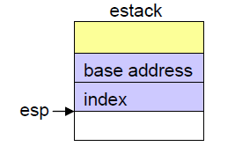
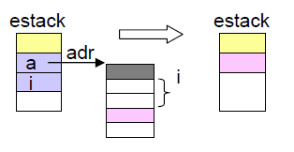
Arquitetura da Máquina Alvo
Modos de Endereçamento
Modo | Exemplo
Imediato | const 7 (constantes)
Local | load 3 (pstack[FP + 3])
Estático | getstatic 3 (data[3])
Pilha | add (estack)
Indexado | aload (heap[pop() + 1 + pop()])

Slide 8
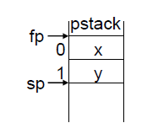
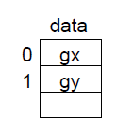
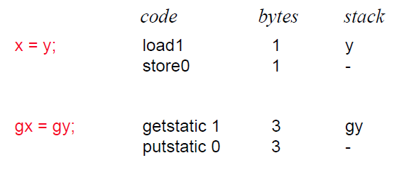
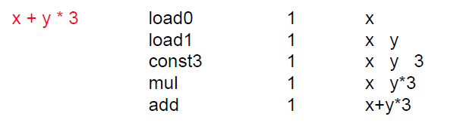
Arquitetura da Máquina Alvo
Conjunto de Instruções uJVM
Código | Instrução | Pilha (estack) | Semântica
1 | load b | … …, val | push(local[FP+b]);
2 | store b | …, val … | local[FP+b] = pop();
3 | getstatic s | … …, val | push(data[s]);
4 | putstatic s | …, val … | data[s] = pop();
5 | const w | … …, val | push(w);
6 | add | …, v1, v2 …, v1+v2 | push(pop() + pop());
7 | sub | …, v1, v2 …, v1-v2 | push(- pop() + pop());
8 | mul | …, v1, v2 …, v1*v2 | push(pop() * pop());
9 | div | …, v1, v2 …, v1/v2 | x = pop(); se x != 0 push(pop() / x) senão erro;
b = byte (8 bits), s = short (16), w = word (32)

Slide 9
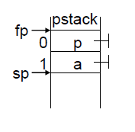
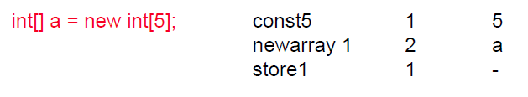
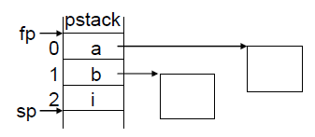

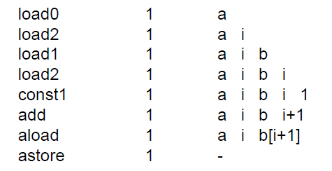
Arquitetura da Máquina Alvo
Conjunto de Instruções uJVM
Código | Instrução | Pilha (estack) | Semântica
10 | rem | …, v1, v2 …, v1%v2 | x = pop(); se x != 0 push(pop() % x) senão erro;
11 | neg | …, v1 …, - v1 | push(- pop());
12 | newarray | …, n …, adr | n = pop(); reserve vetor de n words a partir de adr; inicie posições do vetor com 0; push(adr);
13 | aload | …, adr, i …, val | i = pop(); adr = pop(); push(heap[adr + i + 1]);
14 | astore | …, adr, i, val … | val = pop(); i = pop(); adr = pop(); heap[adr + i + 1] = val;
15 | arraylength | …, adr …, len | adr = pop(); push(heap[adr]);
16 | pop | …, val … | x = pop();
b = byte (8 bits), s = short (16), w = word (32)

Slide 10
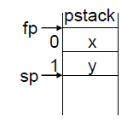

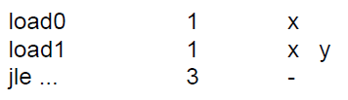
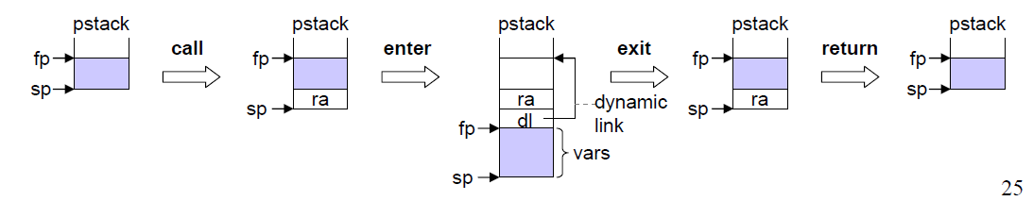
Arquitetura da Máquina Alvo
Conjunto de Instruções uJVM
Código | Instrução | Pilha (estack) | Semântica
17 | jmp s |  | PC = s;
18 a 23 | jc s c=eq|ne|lt|le|gt|ge | …, x, y … | y = pop(); x = pop(); se (x c y) PC = s;
24 | call s |  | PPUSH(PC+3); PC = s;
25 | return |  | PC = PPOP();
27 | enter b1, b2 |  | pnum = b1; lnum = b2; // salva contexto PPUSH(FP); FP = SP; SP = SP + lnum; inicie frame para 0; // copia parametros for (i=pnum-1; i>=0; i--) local[FP+i] = pop();
28 | exit |  | SP = FP; FP = PPOP();
29 | printi | …, val … | imprime pop();
30 | prints s |  | for (i=s; code[i] != 0; i++) imprime code[i]
31 | trap b |  | Imprime msg de erro e para VM; se b = 1, msg = “função sem return”;
b = byte (8 bits), s = short (16), w = word (32)

Slide 11
Geração de Código
1. Introdução
2. VM uJVM
3. Buffer de Código
4. Operandos
Expressões
Assinalamentos
Saltos
Estruturas de Controle
Funções & Procedimentos (ou Métodos)

Slide 12
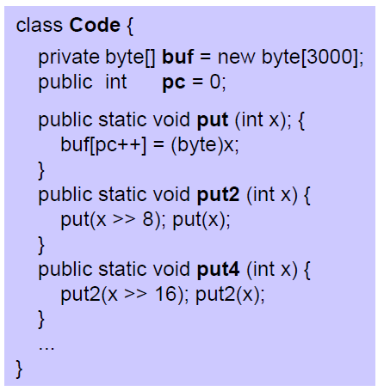
Buffer de Código
Estrutura
Vetor de bytes, que permite que certas instruções sejam corrigidas mais tarde
Emissão de instruções
Simples, porque formato de instrução é simples
load 2 = Code.put(Code.load); Code.put(2);

Slide 13
Geração de Código
1. Introdução
2. VM uJVM
3. Buffer de Código
4. Operandos
Expressões
Assinalamentos
Saltos
Estruturas de Controle
Funções & Procedimentos (ou Métodos)

Slide 14

Operandos durante a geração do código
Exemplo
Adição de dois valores padrão de código
carregue operando 1
carregue operando 2
add
Load depende de operando e pode gerar diferentes operações de carga
Operando Intrução
Constante const val
Variável local load a
Variável global getstatic a
Vetor aload
Valor vindo da pilha -
Para determinar que operação deveria ser usada, usaremos um descritor.

Slide 15
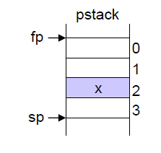
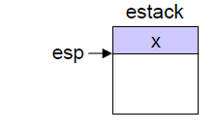
Operandos
Exemplo
Variável local x no stack frame é carregada para pilha de expressões
Descritor de
operandos
categoria
endereço
...
Local
2
...
load 2
categoria
endereço
...
Pilha
---
...

Slide 16

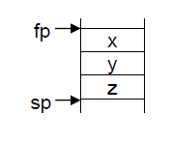
Processamento de Operandos
Maior parte dos parsers retornam operandos como resultados do processo de tradução
Exemplo: traduzir expressão

Slide 17
Processamento de Operandos
Maior parte dos parsers retornam operandos como resultados do processo de tradução
Exemplo: traduzir expressão
Instrução
Designador
=
Expr
x
Termo
+
Termo
y
Fator
*
Fator
z
3

Slide 18
Processamento de Operandos
Maior parte dos parsers retornam operandos como resultados do processo de tradução
Exemplo: traduzir expressão
Instrução
Designador
=
Expr
x
Local₀
Termo
+
Termo
y
Fator
*
Fator
z
3

Slide 19
Processamento de Operandos
Maior parte dos parsers retornam operandos como resultados do processo de tradução
Exemplo: traduzir expressão
Instrução
Designador
Local₀
=
Expr
x
Local₀
Termo
+
Termo
y
Fator
*
Fator
z
3

Slide 20
Processamento de Operandos
Maior parte dos parsers retornam operandos como resultados do processo de tradução
Exemplo: traduzir expressão
Instrução
Designador
Local₀
=
Expr
x
Local₀
Termo
+
Termo
y
Local₁
Fator
*
Fator
z
3

Slide 21
Processamento de Operandos
Maior parte dos parsers retornam operandos como resultados do processo de tradução
Exemplo: traduzir expressão
Instrução
Designador
Local₀
=
Expr
x
Local₀
Termo
+
Termo
Local₁
y
Local₁
Fator
*
Fator
z
3

Slide 22
Processamento de Operandos
Maior parte dos parsers retornam operandos como resultados do processo de tradução
Exemplo: traduzir expressão
Instrução
Designador
Local₀
=
Expr
x
Local₀
1
Pilha
Termo
+
Termo
load 1
Local₁
1
y
Local₁
Fator
*
Fator
z
3

Slide 23
Processamento de Operandos
Maior parte dos parsers retornam operandos como resultados do processo de tradução
Exemplo: traduzir expressão
Instrução
Designador
Local₀
=
Expr
x
Local₀
1
Pilha
Termo
+
Termo
load 1
load 2
Local₁
1
2
y
2
Pilha
Local₁
Fator
*
Fator
Local₂
z
Local₂
3

Slide 24
Processamento de Operandos
Maior parte dos parsers retornam operandos como resultados do processo de tradução
Exemplo: traduzir expressão
Instrução
Designador
Local₀
=
Expr
x
Local₀
1
Pilha
Termo
+
Termo
load 1
load 2
const 3
Local₁
1
2
y
2
Pilha
3
Pilha
Local₁
3
Fator
*
Fator
Local₂
Const₃
z
Local₂
3
Const₃

Slide 25
Processamento de Operandos
Maior parte dos parsers retornam operandos como resultados do processo de tradução
Exemplo: traduzir expressão
Instrução
Designador
Local₀
=
Expr
x
Local₀
1
Pilha
Termo
+
Termo
Pilha
load 1
load 2
const 3
mul
Local₁
Pilha
1
4
2
y
2
Pilha
3
Pilha
Local₁
3
Fator
*
Fator
4
Local₂
Const₃
z
Local₂
3
Const₃

Slide 26
Processamento de Operandos
Maior parte dos parsers retornam operandos como resultados do processo de tradução
Exemplo: traduzir expressão
Instrução
Designador
Local₀
=
Expr
Pilha
5
Pilha
x
Local₀
1
Pilha
Termo
+
Termo
Pilha
load 1
load 2
const 3
mul
add
Local₁
Pilha
1
4
2
y
2
Pilha
3
Pilha
Local₁
3
Fator
*
Fator
4
Local₂
Const₃
5
z
Local₂
3
Const₃

Slide 27
Processamento de Operandos
Maior parte dos parsers retornam operandos como resultados do processo de tradução
Exemplo: traduzir expressão
Instrução
6
Designador
Local₀
=
Expr
Pilha
5
Pilha
x
Local₀
1
Pilha
Termo
+
Termo
Pilha
load 1
load 2
const 3
mul
add
store 0
Local₁
Pilha
1
4
2
y
2
Pilha
3
Pilha
Local₁
3
Fator
*
Fator
4
Local₂
Const₃
5
6
z
Local₂
3
Const₃

Slide 28
Tipos de Operandos
Modos de Endereçamento
dependem da máquina alvo
Imediato (const 7)
Local (load 3)
Estático (getstatic 3)
Pilha (add)
Relativo (atributos em OO)
Indexado (aload)
Tipos de operandos
combinação
Constante
Local
Estático
Pilha
Campo
Tipo
Elemento
Função/Método
Não presentes
em microC
Tipos de objetos
dependem da linguagem fonte
Constante (const int)
Variável (int)
Tipo (class Complex {...})
Função/método (int add(..))

Slide 29
Classe Operando
public class Operand {
public static final int Desconhecido = 0, Const = 1,
Local = 2, Static = 3, Stack = 4, Elem = 5, Func = 6;
public int cat; // Const, Local, Static, Stack, Elem, Func
public Struct tipo; // item tipo
public int val; // Const: value
public int end; // Local, Static, Func: address
public Obj obj; // Func
}
Construtor para criar operandos de objeto da Tabela de símbolos e Constante
public Operand (Obj o) {
tipo = o.tipo; val = o.val; end = o.end; cat = Stack; // default
switch (o.cat) {
case Obj.Const: cat = Const; break;
case Obj.Var: if (o.nivel == 0) cat = Static; else cat = Local; break;
case Obj.Func: cat = Func; obj = o; break;
case Obj.Tipo: erro("identificador de tipo nao permitido aqui"); break;
default: erro("categoria errada de indentificador = " + o.cat); break;
}
}
public Operand (int val) {
cat = Const; tipo = Tab.tipoInt; this.val = val;
}

Slide 30
Carga de operandos
Dado: um valor descrito por um operando
Objetivo: códido que carrega valor na pilha
public static void load (Operand x) { // método da classe Code
switch (x.cat) {
case Operand.Const:
if (x.tipo == Tab.semTipo) x.val = 0;
put(const_); put4(x.val);
break;
case Operand.Elem:
// para vetores, endereço e índice já estão na pilha
put(aload);
break;
case Operand.Local:
put(load); put(x.end);
break;
case Operand.Static:
put(getstatic); put2(x.end);
break;
case Operand.Stack:
break;
default:
erro("impossivel carregar este valor");
}
x.cat = Operand.Stack; // muda tipo pra pilha pra sinalizar que já foi carregado.
}
Diferentes instruções
de load de acordo
com operando
Saída sempre é
operando de Pilha

Slide 31
Carga de operandos – Ex: Variáveis
Dado: um valor descrito por um operando
Objetivo: códido que carrega valor na pilha
Fator<out Operand x> (. String n; .)
= Id<out String n> (. Obj o = Tab.find(n);
Operand x = new Operand(o);
Code.load(x);
.)
public static void load (Operand x) { // método da classe Code
switch (x.cat) {
case Operand.Const:
if (x.tipo == Tab.semTipo) x.val = 0;
put(const_); put4(x.val);
break;
case Operand.Elem:
// para vetores, endereço e índice já estão na pilha
put(aload);
break;
case Operand.Local:
put(load); put(x.end);
break;
case Operand.Static:
put(getstatic); put2(x.end);
break;
case Operand.Stack:
break;
default:
erro("impossivel carregar este valor");
}
x.cat = Operand.Stack; // muda tipo pra pilha pra sinalizar que já foi carregado.
}
public Operand (Obj o) {
tipo = o.tipo; val = o.val;
end = o.end; cat = Stack; // default
switch (o.cat) {
...
case Obj.Var: if (o.nivel == 0)
cat = Static;
else cat = Local;
break;
...

Slide 32
Carga de operandos – Ex: Constantes
Dado: um valor descrito por um operando
Objetivo: códido que carrega valor na pilha
Fator<out Operand x> (. Int val; .)
= Id<out int v> (. Operand x = new Operand(v);
Code.load(x);
.)
public static void load (Operand x) { // método da classe Code
switch (x.cat) {
case Operand.Const:
if (x.tipo == Tab.semTipo) x.val = 0;
put(const_); put4(x.val);
break;
case Operand.Elem:
// para vetores, endereço e índice já estão na pilha
put(aload);
break;
case Operand.Local:
put(load); put(x.end);
break;
case Operand.Static:
put(getstatic); put2(x.end);
break;
case Operand.Stack:
break;
default:
erro("impossivel carregar este valor");
}
x.cat = Operand.Stack; // muda tipo pra pilha pra sinalizar que já foi carregado.
}
public Operand (int val) {
cat = Const;
tipo = Tab.tipoInt;
this.val = val;
}

Slide 33
Carga de operandos – Ex: Elemento de Vetor
public Operand(Obj o) {
tipo = o.tipo;
val = o.val;
end = o.end;
cat = Stack; // default
switch (o.cat) {
...
case Obj.Var:
if (o.nivel == 0) cat = Static;
else cat = Local;
break;
...
}
}
Dado: um elemento de um vetor como a[i]
Contexto: Designador = id ["[" Expr "]"]
vetor
int
public static void load (Operand x) { // método da classe Code
switch (x.cat) {
case Operand.Const:
if (x.tipo == Tab.semTipo) x.val = 0;
put(const_); put4(x.val);
break;
case Operand.Elem:
// para vetores, endereço e índice já estão na pilha
put(aload);
break;
case Operand.Local:
put(load); put(x.end);
break;
case Operand.Static:
put(getstatic); put2(x.end);
break;
case Operand.Stack:
break;
default:
erro("impossivel carregar este valor");
}
x.cat = Operand.Stack; // muda tipo pra pilha pra sinalizar que já foi carregado.
}
Designador<out Operand op> (. op = null; Operand opIdx = null; .)
= id (. String nome = t.val;
op = new Operand(ts.buscar(nome)); .)
["[" (. objCode.load(op); .)
Expr<out opIdx> (. if (op.tipo.cat == Struct.Vetor) {
if (opIdx.tipo.cat != Struct.Int)
erro("indice deve ser do tipo int");
objCode.load(opIdx);
op.cat = Operand.Elem;
op.tipo = op.tipo.tipoElemento;
} else
erro(nome + " nao é um vetor");
.)
"]"]
.
Cria operando do tipo Elem
Checagem de índice é deixada pra VM

Slide 34
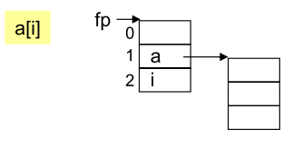
Elemento de Vetor – Sequência de Operandos
a
a
categoria
tipo
endereço
Local
Vetor
1
Stack
Vetor
a[i]
a[i]
load
Elem
int
Stack
int
i
i
categoria
tipo
endereço
Local
int
2
Stack
Int
aload
load
Designador<out Operand op> (. op = null; Operand opIdx = null; .)
= id (. String nome = t.val;
op = new Operand(ts.buscar(nome)); .)
["[" (. objCode.load(op); .)
Expr<out opIdx> (. if (op.tipo.cat == Struct.Vetor) {
if (opIdx.tipo.cat != Struct.Int)
erro("indice deve ser do tipo int");
objCode.load(opIdx);
op.cat = Operand.Elem;
op.tipo = op.tipo.tipoElemento;
} else
erro(nome + " nao é um vetor");
.)
"]"]
.
Cria operando do tipo Elem
Checagem de índice é deixada pra VM

Slide 35
Geração de Código
1. Introdução
2. VM uJVM
3. Buffer de Código
4. Operandos
Expressões
Assinalamentos
Saltos
Estruturas de Controle
Funções & Procedimentos (ou Métodos)

Slide 36
Compilando Expressões
Esquema: pra x + y + z
load x
load y
add
load z
add
Condições de Contextos
Expr = "-" Termo
Expr0 = Expr1 AddOp Termo
int
int
int
Expr<out Operand op> (. Operand op2; int opr; op = null; .)
= ( Termo<out op>
| "-" Termo<out op> (. if (op.tipo != ts.tipoInt)
erro("operando deve ser do tipo int");
if (op.cat == Operand.Const)
op.val = -op.val;
else { objCode.load(op);
objCode.put(objCode.neg);
} .)
) {( "+" (. opr = objCode.add; .)
| "-" (. opr = objCode.sub; .)
) (. objCode.load(op); .)
Termo<out op2> (. objCode.load(op2);
if (op.tipo != ts.tipoInt || op2.tipo != ts.tipoInt) erro("operandos devem ser do tipo int");
objCode.put(opr);
.)
}
.
Tratamento de negativos

Slide 37
Compilando Termos
Condições de Contextos
Term0 = Term1 MulOp Fator
int
int
Termo<out Operand op> (. Operand op2; int opr; op = null; .)
= Fator<out op>
{( "*" (. opr = objCode.mul; .)
| "/" (. opr = objCode.div; .)
| "%“ (. opr = objCode.rem; .)
) (. objCode.load(op); .)
Fator<out op2> (. objCode.load(op2);
if (op.tipo != ts.tipoInt || op2.tipo != ts.tipoInt)
erro("operandos devem ser do tipo int");
objCode.put(opr);
.)
}
.

Slide 38
Compilando Fatores
Fator<out Operand op> (. op = null; List<Integer> list = null; String tp; .)
= Designador<out op> [ Parametros<op> ] Chamada de Função...
| num (. op = new Operand(Integer.parseInt(t.val)); .)
| "(" Expr<out op> ")"
| "new" Tipo<out tp> (. Obj obj = ts.buscar(tp);
list = new ArrayList<Integer>(); .)
("[" Expr<out op> "]" (. if (op.tipo != ts.tipoInt)
erro("tamanho do vetor deve ser tipo int");
objCode.load(op); .)
| "{" num (. list.add(Integer.parseInt(t.val)); .)
{"," num (. list.add(Integer.parseInt(t.val)); .)
} "}" (. op = new Operand(list.size());
objCode.load(op); .)
) (. objCode.put(Code.newarray); op.tipo = new Struct(Struct.Vetor, obj.tipo);
if (list.size() > 0) {
obj = ts.inserir(Obj.Var, "_end_"
+ ts.escopoAtual.nVars, ts.tipoInt); objCode.put(objCode.store);
objCode.put(obj.end);
objCode.load(new Operand(obj));
}
for (int i = 0; i < list.size(); i ++) {
objCode.load(new Operand(obj));
objCode.load(new Operand(i));
objCode.load(new Operand((int)list.get(i)));
objCode.put(objCode.astore);
}
.)
.
int v[];
v = new int[3];
0: enter 0 1
3: const 3
8: newarray
9: store 0
11: exit
12: return
Fator = "new" ident “{" num {“,” num} “}”
Fator = "new" ident "[" Expr "]”
tipo
int
int
tipo
int

Slide 39
Compilando Fatores
Fator<out Operand op> (. op = null; List<Integer> list = null; String tp; .)
= Designador<out op> [ Parametros<op> ] Chamada de Função...
| num (. op = new Operand(Integer.parseInt(t.val)); .)
| "(" Expr<out op> ")"
| "new" Tipo<out tp> (. Obj obj = ts.buscar(tp);
list = new ArrayList<Integer>(); .)
("[" Expr<out op> "]" (. if (op.tipo != ts.tipoInt)
erro("tamanho do vetor deve ser tipo int");
objCode.load(op); .)
| "{" num (. list.add(Integer.parseInt(t.val)); .)
{"," num (. list.add(Integer.parseInt(t.val)); .)
} "}" (. op = new Operand(list.size());
objCode.load(op); .)
) (. objCode.put(Code.newarray); op.tipo = new Struct(Struct.Vetor, obj.tipo);
if (list.size() > 0) {
obj = ts.inserir(Obj.Var, "_end_"
+ ts.escopoAtual.nVars, ts.tipoInt); objCode.put(objCode.store);
objCode.put(obj.end);
objCode.load(new Operand(obj));
}
for (int i = 0; i < list.size(); i ++) {
objCode.load(new Operand(obj));
objCode.load(new Operand(i));
objCode.load(new Operand((int)list.get(i)));
objCode.put(objCode.astore);
}
.)
.
int v[];
v = new int
{11, 12, 13};
0: enter 0 2
3: const 3
8: newarray
9: store 1
11: load 1
13: load 1
15: const 0
20: const 11
25: astore
26: load 1
28: const 1
33: const 12
38: astore
39: load 1
41: const 2
46: const 13
51: astore
52: store 0
54: exit
55: return
Garante que, ao fim, endereço do vetor está no topo da pilha

Slide 40
Uma Nota sobre Inicialização de Variáveis
Se já há suporte para int v[]; v = new int {1, 2, 3}; porque não int v[] = new int {1, 2, 3}; ?
Declaração com inicialização implica em determinar onde e quando a inicialização será realizada. Veja os casos abaixo:
int vg[] = new int {1, 2, 3};
void chata()
{
int a;
...
a = vg[0];
...
}
Onde vg é iniciado? Dentro do main()?
void chata()
{
int a;
...
a = vg[0];
...
}
int vg[] = new int {1, 2, 3};
E neste caso? vg deveria ou não ser conhecido?

Slide 41
Geração de Código
1. Introdução
2. VM uJVM
3. Buffer de Código
4. Operandos
Expressões
Assinalamentos
Saltos
Estruturas de Controle
Funções & Procedimentos (ou Métodos)

Slide 42
Padrões de Código para Assinalamento
designador = expr ;
3 casos dependendo do designador no lado esquerdo
localVar = expr; | globalVar = expr; | a[i] = expr
… load expr … store localVar | … load expr … putstatic globalVar | load a load i … load expr … astore
Instruções em azul já foram gerados por Designador

Slide 43
Compilando Assinalamentos
Condições de Contextos
Statement = Designador "=" Expr
Variável ou
Elemento de vetor
Tipo de Expr deve ser compatível
com tipo de Designador
Assinalamento<Operand o1> (. Operand o2 = null; .)
= "=" Expr<out o2> (. if (o2.tipo.assinalavelPara(o1.tipo)) objCode.assign(o1, o2);
else
erro("tipos incompativeis");
.)
.
Compatibilidade de Assinalamento
o2 é compatível para assinalamento com o1
- Se o1 e o2 tem o mesmo tipo,
- o1 e o2 são vetores com o mesmo tipo de elemento ou
- o1 é uma referência e o2 é null

Slide 44
Geração de Código
1. Introdução
2. VM uJVM
3. Buffer de Código
4. Operandos
Expressões
Assinalamentos
Saltos
Estruturas de Controle
Funções & Procedimentos (ou Métodos)

Slide 45
Saltos Condicionais e não Condicionais
Saltos não Condicionais
jmp endereco
Saltos Condicionais
... Carregar operando 1 ...
... Carregar operando 2 ...
jeq endereco
se (operando1 == operando2) jmp endereco
Saltos
jeq salte se igual
jne salte se diferente
jlt salte se menor que
jle salte se menor ou igual que
jgt salte se maior que
jge salte se maior ou igual que
classe Code
static final int
eq = 0,
ne = 1,
lt = 2,
le = 3,
gt = 4,
ge = 5;
Criação de instruçõs de jump
Code.put(Code.jmp);
Code.put2(endereco)
Code.put(Code.jeq + operador);
Code.put2(endereco)

Slide 46
Saltos para frente e para trás
0: enter 0 1
3: const 0
8: store 0
10: load 0
12: const 10
17: jge ??
20: load 0
22: printi
23: prints 41
26: load 0
28: const 1
33: add
34: store 0
36: jmp 10
39: exit
40: return
41: \n
Endereço alvo não é conhecido
(1) Deixe vazio
(2) Guarde endereço pra corrigi-lo
Saltos para frente

Slide 47
Saltos para frente e para trás
0: enter 0 1
3: const 0
8: store 0
10: load 0
12: const 10
17: jge ??
20: load 0
22: printi
23: prints 41
26: load 0
28: const 1
33: add
34: store 0
36: jmp 10
39: exit
40: return
41: \n
Endereço alvo não é conhecido
(1) Deixe vazio
(2) Guarde endereço pra corrigi-lo
Saltos para frente
Saltos para trás
Endereço alvo já é conhecido
(pois instrução já foi gerada)

Slide 48
Saltos para frente e para trás
0: enter 0 1
3: const 0
8: store 0
10: load 0
12: const 10
17: jge 39
20: load 0
22: printi
23: prints 41
26: load 0
28: const 1
33: add
34: store 0
36: jmp 10
39: exit
40: return
41: \n
Endereço alvo não é conhecido
(1) Deixe vazio
(2) Guarde endereço pra corrigi-lo
Saltos para frente
Fixup!
Saltos para trás
Endereço alvo já é conhecido
(pois instrução já foi gerada)

Slide 49
Condições
Condições
Padrão de código
if (a > b) ...
load a
load b
jle ...
operação inversa
condição
Problema: microJVM não tem instruções de comparação
Condição não pode gerar uma operação de comparação
Assim, Condicao deve retornar um operador de comparação
A comparação é feita por meio da instrução de salto
Condicao<out int opr> (. Operand opx, opy; opx = opy = null; .)
= Expr<out opx> (. objCode.load(opx); .)
OpRel<out opr>
Expr<out opy> (. objCode.load(opy);
if (! opx.tipo.compativelCom(opy.tipo))
erro("tipos incompativeis");
if (opx.tipo.tipoPassadoReferencia()
&& opr != objCode.eq && opr != objCode.ne)
erro("comparacao invalida");
.)
.

Slide 50
Métodos para geração de saltos
class Code {
private static final int
eq = 0, ne = 1, lt = 2, le = 3, gt = 4, ge = 5;
private static int[] inverse = {ne, eq, ge, gt, le, lt};
...
// gera salto nao condicional
public static int putJump(int adr) {
put(jmp);
int fixup = pc;
put2(adr);
return fixup;
}
// gera um salto para o inverso da condicao (salta se nao op)
public static int putFalseJump(int op, int adr) {
put((jeq + inverse[op]));
int fixup = pc;
put2(adr);
return fixup;
}
// corrija o endereco de salto em adr de forma que ele salte pra PC
public static void fixup(int adr) {
put2(adr, pc);
}
...
}
operação inversa

Slide 51
Geração de Código
1. Introdução
2. VM uJVM
3. Buffer de Código
4. Operandos
Expressões
Assinalamentos
Saltos
Estruturas de Controle
Funções & Procedimentos (ou Métodos)

Slide 52
Instrução while
Padrões de código desejados
while (Condicao)
Instrucao
Exemplo
while (a > b) a = a – 2;
top:
... Codigo pra condicao ...
falseJump fim
... Código pra Instrucao ...
jump top
fim: ...
top
10 load 0
12 load 1
14 jle 30
17 load 0
19 const 2
24 sub
25 store 0
27 jmp 10
30 ...
fixup
Descrição com ATG
While (. int opr, endToFix; .)
= "while" "(" (. int top = objCode.getPC(); .)
Condicao<out opr>
")" (. endToFix = objCode.putFalseJump(opr, 0); .)
Instrucao
(. objCode.putJump(top);
objCode.fixup(endToFix); .)
.

Slide 53
Instruções if e if ... else
Padrões de código desejados
Exemplo
if (Condicao)
Instrucao
if (Condicao) Instrucao
else Instrucao
If (a > b) max = a;
else max = b;
... condicao ...
falseJump fim
... Instrucao ...
fim: ...
... condicao ...
falseJump senao
... Instrucao ...
jump fim
senao:
... Instrucao ...
fim: ...
10 load 0
12 load 1
14 jle 24
17 load 0
19 store 2
21 jmp 28
24 load 1
26 store 2
28 ...
fixup (end)
fixup (end2)
Descrição com ATG
IfElse (. int opr, end; .)
= "if”
"(" Condicao<out opr> ")" (. end = objCode.putFalseJump(opr, 0); .)
Instrucao
("else" (. int end2 = objCode.putJump(0);
objCode.fixup(end); .)
Instrucao (. objCode.fixup(end2); .)
| (. objCode.fixup(end); .)
)
.

Slide 54
Geração de Código
1. Introdução
2. VM uJVM
3. Buffer de Código
4. Operandos
Expressões
Assinalamentos
Saltos
Estruturas de Controle
Funções & Procedimentos (ou Métodos)

Slide 55
Chamada de Procedimento
Chamada
Padrão de código
m(a, b);
load a
load b
call m
Note que parâmetros são passados através da pilha
Instrucao (. Operand op = null; int opr; .)
= Designador<out op>
( Parametros<op> (. objCode.put(objCode.call);
objCode.put2(op.end);
if (op.tipo != ts.semTipo)
objCode.put(objCode.pop);
.)
| Assinalamento<op> (. ... .)
) ";"
...
.
quando função é chamada como procedimento, valor de retorno não é consumido. Assim, pop é necessário

Slide 56
Chamada de Função
Chamada
Padrão de código
r = m(a, b);
load a
load b
call m
store r
Parâmetros são passados através da pilha
Valor da função é retornado através da pilha
Fator<out Operand op> (. op = null; .)
= Designador<out op>
[ Parametros<op> (. if (op.tipo == ts.semTipo)
erro("função void usada em expressão");
if (op.obj == ts.objTamVetor)
objCode.put(objCode.arraylength);
else {
objCode.put(objCode.call);
objCode.put2(op.end);
} op.cat = Operand.Stack;
.)
]
...

Slide 57
Parâmetros (passados)
Parametros<Operand op> (. Operand oppar; int preais; .)
= "(" (. if (op.cat != Operand.Func)
{ erro("nao é uma função"); op.obj = ts.semObj; }
int pdecl = op.obj.nPars;
Obj fp = op.obj.locais;
.)
[ Expr<out oppar> (. objCode.load(oppar); preais = 1;
if (fp != null) {
if (!oppar.tipo.assinalavelPara(fp.tipo))
erro("tipo de parametro incompativel");
fp = fp.prox;
}
.)
{"," Expr<out oppar> (. objCode.load(oppar); preais ++;
if (fp != null) {
if (!oppar.tipo.assinalavelPara(fp.tipo))
erro("tipo de parametro incompativel");
fp = fp.prox;
}
.)
} ] (. if (preais > pdecl) erro("mais parametros passados que declarados");
else if (preais < pdecl) erro("menos parametros passados que declarados");
.)
")”
.

Slide 58
Chamada de Função
Chamador
Chamado
...
call m
...
enter nPars nVars
...
...
exit
return
Cria stack frame
Remove stack frame
Desvia execução para o chamador
Exemplo de função com erro
0 enter 1 1
3 load 0
5 const 7
10 jge 23
13 const 1
18 exit
19 return
20 jmp 40
23 load 0
25 const 9
30 jle 40
33 const 2
38 exit
39 return
40 trap 1
int f(int p)
{
if (p < 7)
return 1;
else if (p > 9)
return 2;
}
Execução alcança trap apenas se função f terminar sem return
Trap é inserido sempre no fim de função não void

Slide 59
Declaração de Função
DeclFuncao<String tipo, Desig nd>
(. NDesig ndi; Struct st; .)
= (. ofuncAtual = ts.inserir(Obj.Func,
nd.getNome(), getTipo(tipo, false));
ts.abrirEscopo("Func " + nd.getNome()); .)
"(" (. if (nd.getNome().equals("main")) {
objCode.setMainPC(); // seta ponto inicial de prog
if (ofuncAtual.tipo != ts.semTipo)
erro("funcao main deve ser void");
if (ofuncAtual.nPars != 0)
erro("main nao tem parametros");
} .)
[ Tipo<out tipo>
DesigI<out ndi> (. st = getTipo(tipo, ndi.vetor());
ts.inserir(Obj.Var, ndi.getNome(), st);
ofuncAtual.nPars = 1;
.)
{"," Tipo<out tipo>
DesigI<out ndi> (. st = getTipo(tipo, ndi.vetor());
ts.inserir(Obj.Var, ndi.getNome(), st);
ofuncAtual.nPars ++;
.)
}
] ")” ...

Slide 60
Declaração de Função
DeclFuncao<String tipo, NDesig nd>
= "(“ [ Tipo<out tipo> DesigI<out ndi> {"," Tipo<out tipo> DesigI<out ndi> }
] ")" (. ofuncAtual.end = objCode.getPC(); // endereco da funcao
objCode.put(objCode.enter);
objCode.put(ofuncAtual.nPars);
int pcvars = objCode.getPC();
objCode.put(0); // numero de variaveis ...
// ainda nao eh conhecido
.)
CBlock (. // corrige numero de variaveis = vars no escopo atual
objCode.put(pcvars, ts.escopoAtual.nVars);
if (ofuncAtual.tipo == ts.semTipo) {
objCode.put(objCode.exit);
objCode.put(objCode.return_);
} else {
// fim da funcao alcancado sem instrucao return
objCode.put(objCode.trap);
objCode.put(1);
}
ofuncAtual.locais = ts.escopoAtual.locais;
ts.fecharEscopo();
.)
.

Slide 61
Instrução Return
Return (. Operand op = null; .)
= "return"
(Expr<out op> (. objCode.load(op);
if (ofuncAtual.tipo == ts.semTipo)
erro("funcao void nao deve retornar valor");
else if (!op.tipo.assinalavelPara(ofuncAtual.tipo)
erro("valor retornado incompativel com tipo da funcao");
.)
| (. if (ofuncAtual.tipo != ts.semTipo)
erro("return deveria retornar um valor");
.)
) (. objCode.put(Code.exit);
objCode.put(Code.return_);
.)
";”
.

Slide 62
Código de Máquina
Arquivo objeto em microJava - informação para o loader
- código
- strings
2. Outras coisas em códigos objetos (depende da linguagem, implementação, etc)
- variáveis globais inicializadas
- lista de símbolos exportados
- metadados para depurador
- posições onde símbolos importados são usados na área de código
- etc
Formato de código OBJ
Bytes | Conteúdo
2 | UC
4 | Tamanho do código + strzs (n+m)
4 | Número de words em data
4 | Valor de mainPC = início de main()
4 | Valor de strzStart = início de strzs
n | Área de código
m | Área de strzs (constantes string)

